Slide 1

Stralingsbescherming meet- en regeltoepassingen - bronnen
Praktische stralingsbescherming
Frits Pleiter

Slide 2
Indeling
  Praktische stralingsbescherming voor toezichthouder
  mr vrs-D mr & vrs-D
  voorlichting, instructie, bijscholing (17.1.1) (14.1.1) (19.1.1)
  signalering (17.1.2) (14.1.2) (19.1.2)
  lektest (17.1.3) (14.1.3) (19.1.3)
  risicoanalyse (17.1.4) (14.1.4) (19.1.4)
  kernenergiewetdossier (17.1.5) (14.1.5) (19.1.5)

Slide 3
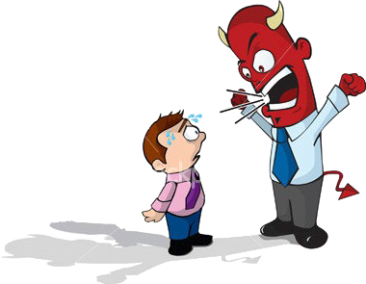
Praktische stralingsbescherming voorlichting, instructie en bijscholing
  TS informeert werknemer over
  huisregels en schriftelijke instructies
  beveiligingsmaatregelen tegen
  onbevoegd gebruik van bron
  ontvreemding van bron
  zaken die mis kunnen gaan
  maatregelen als iets mis is gegaan
  TS wijst werknemer er op dat
  ingekapselde bron alleen mag worden toegepast in ruimten die expliciet in de vergunning worden genoemd
  radioactief afval ook afval is dat op radioactief afval lijkt
  vervallen bron bij het radioactief afval hoort als het waarschuwingsteken voor radioactiviteit niet kan worden verwijderd

Slide 4
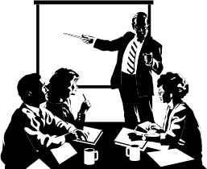
Praktische stralingsbescherming voorlichting, instructie en bijscholing
  TS draagt zorg voor
  schriftelijke werk- en veiligheidsinstructies
  periodieke bijscholing van hemzelf
  periodieke bijscholing van werknemers voor wie hij verantwoordelijk is
  weet wat je niet weet

Slide 5
Praktische stralingsbescherming lektest
  TS controleert periodiek (= tenminste eens per jaar) elke bron op lek, tenzij
  activiteit < 1 MBq en < 0,02 Re_{ingestie} is
  activiteit gasvormig is
  verantwoordelijkheid voor het uitvoeren van lektesten is voorbehouden aan CD

Slide 6
Praktische stralingsbescherming risicoanalyse
  benodigde gegevens voor elke voorraad
  nuclide, activiteit (Bq), bronconstante, effectieve dosiscoëfficiënt
  emissiegegevens (α, β, γ, energie)
  aantal gebruiksuren per jaar
  afstand tot alle naastgelegen ruimtes (m)
  materiaal en dikte van eventuele afschermingen (cm)
  afstand tot de terreingrens (m)
  dit kan ook de muur van naastgelegen ruimte of plafond zijn
  deze gegevens zijn te vinden in het kernenergiewetdossier

Slide 7
Praktische stralingsbescherming risicoanalyse
  TS voert dosisberekeningen uit voor
  werknemers die met de bronnen werken
  naastgelegen ruimtes binnen het gebouw
  terreingrens
  doe dit voor dichtstbijgelegen terreingrens
  herhaal berekening indien in andere richting minder afscherming is
  TS zorgt dat de risicoanalyse actueel blijft: als uitgangspunten voor de analyse veranderen, moet de analyse worden aangepast

Slide 8
Praktische stralingsbescherming risicoanalyse
  maak altijd behoudende schatting
  neem altijd incidentsituaties mee
  bij meerdere afschermingen kan meestal volstaan worden met de afscherming die grootste stralingsreductie oplevert
  sommeer bijdragen van alle aanwezige bronnen
  vergelijk resultaten met dosislimieten
  overleg altijd met CD voor aan risicoanalyse te beginnen
  risicoanalyse moet getoetst en goedgekeurd worden door CD

Slide 9

Praktische stralingsbescherming kernenergiewetdossier
  TS beheert kernenergiewetdossier en houdt dit actueel
  globale inhoud van dossier
  bedrijfsgegevens
  gegevens per bron
  organisatorische gegevens
zie de syllabus voor gedetailleerde inhoud van dossier

Slide 10
Indeling
  Praktische stralingsbescherming voor werknemer
  mr vrs-D mr & vrs-D
  organisatorische maatregelen (17.2.1) (14.2.1) (19.2.1)
  principes van veilig werken (17.2.2) (14.2.2) (19.2.2)
  afscherming (17.2.3) (14.2.3) (19.2.3)
  persoonlijke beschermingsmiddelen (17.2.4) (14.2.4) (19.2.4)

Slide 11
Praktische stralingsbescherming organisatorische maatregelen
  voor begin van werk
  leer huisregels en schriftelijke instructies
  leer wat mis kan gaan en wat te doen als het toch gebeurt
  leer beveiligingsmaatregelen tegen
  onbevoegd gebruik van bronnen
  ontvreemding van bronnen
  haal bron uit kluis en noteer dit in uitgifteregister
  plaats bij de bron een waarschuwingsbord met dosistempo
  1 μSv/uur op 10 cm van plek waar een persoon kan komen
  pas eventueel lokale afscherming en/of afbakening toe
  na afloop van werk
  leg bron terug in kluis en noteer dit in uitgifteregister
  verwijder waarschuwingsbord

Slide 12
Praktische stralingsbescherming organisatorische maatregelen
  sla bron die niet (meer) wordt gebruikt altijd op in de kluis om de kans op diefstal te verkleinen
  zoek raken van een bron is waarschijnlijk het meest voorkomende incident
  diefstal van een bron, maar ook van het waarschuwingsteken voor radioactiviteit, kan leiden tot onrust onder de mensen
  TS moet expliciet toestemming verlenen voor elke nieuwe handeling
  bij elk incident moet de werknemer onmiddellijk TS waarschuwen

Slide 13
Praktische stralingsbescherming principes van veilig werken
  brongerichte aanpak
  kies zo klein mogelijke activiteit
  kies zo kort moglijke blootstellingstijd door snel te werken
  kies zo groot mogelijke werkafstand
  pas afscherming toe
  gebruik persoonlijke beschermingsmiddelen
  maak gebruik van de kwadratenwet
  afstand 2 × groter → dosis 4 × lager
  afstand 3 × groter → dosis 9 × lager
  afstand 4 × groter → dosis 16 × lager
  pak bron nooit met handen, maar gebruik pincet, tang, grijper, ...

Slide 14
Praktische stralingsbescherming afscherming
  afscherming α-straler
  geen afscherming nodig
  afscherming is 100% bij 5 cm lucht
  afscherming β-straler
  gebruik perspex (om remstraling te voorkomen)
  ¹⁴C en ⁶³Ni → 1 mm of 50 cm lucht
  ³²P en ⁹⁰Sr → 1 cm of 10 m lucht
  afscherming is 100%
  afscherming van γ-straler
  gebruik lood, ijzer, beton
  dikte lood (in cm) > dikte beton (in cm)
  afscherming is nooit 100%

Slide 15
Praktische stralingsbescherming afscherming
  afscherming neutronen
  gebruik materiaal met veel waterstof (water, paraffine, beton)
  pas altijd alzijdige afscherming toe

Slide 16
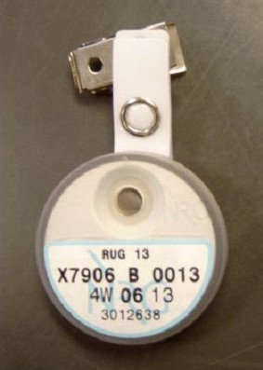
Praktische stralingsbescherming persoonlijke beschermingsmiddelen
  draag een veiligheidsbril tijdens werk met β-straler (controleer dikte)
  loodschort geeft onvoldoende bescherming als E_{γ} > 100 keV
  bouw muur of 'kasteel' van loodblokken (dikte = 5 cm)
  plaats doorzichtige loodglasvenster
  TLD-badge
  draag deze zichtbaar
  heeft geen afschermende werking
  waarschuwt wanneer slordig wordt gewerkt
  is voor TS middel om ALARA te controleren

